Slide 1
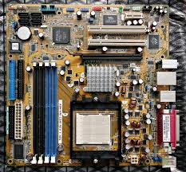
আইসিটি ক্লাসে সবাইকে স্বাগতম

Slide 2
পরিচিতি
মোঃ আইনুল ইসলাম
সহকারী শিক্ষক (আইসিটি)
কল্যাপাড়া আনোয়ারুল উলুম ফাজিল (ডিগ্রি) মাদ্রাসা, কাহালু, বগুড়া।
ই-মেইলঃ aynulislam308@gmail.
মোবাইল নম্বরঃ ০১৭১৯৭৯৩৮৭৭
শ্রেণিঃ সপ্তম
বিষয়ঃ তথ্য ও যোগাযোগ প্রযুক্তি
অধ্যায়ঃ দ্বিতীয়
সময়ঃ ৪৫ মিনিট
তারিখঃ ০০/০০/২০২০

Slide 3
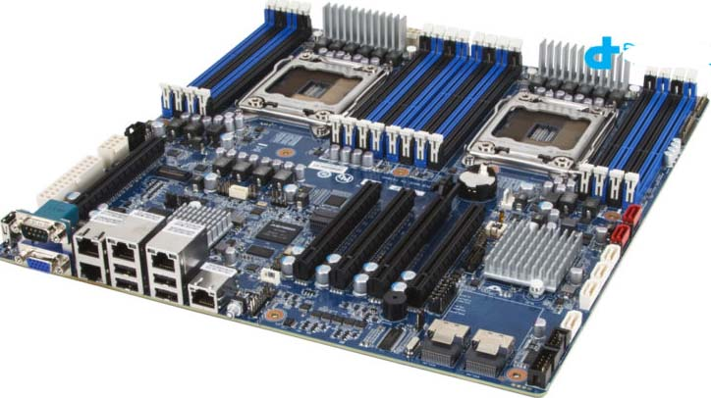
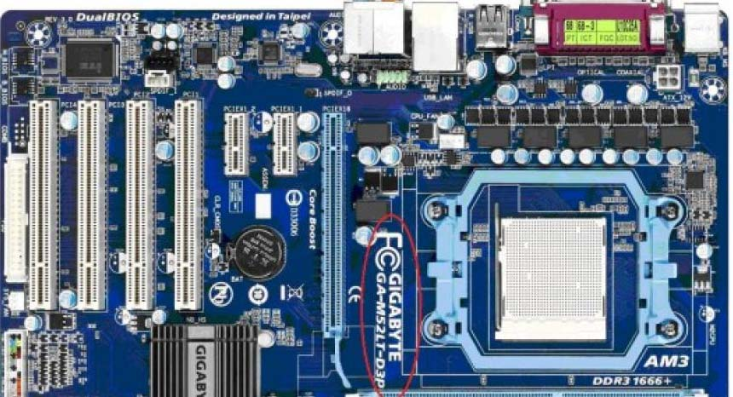
শিক্ষার্থীরা বলতে পারবে ছবি দুটি কীসের?
মাদার বোর্ডের

Slide 4
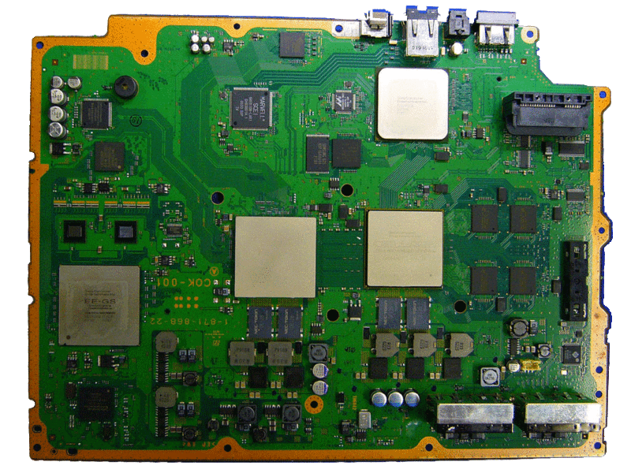
আজকের পাঠ
মাদারবোর্ড

Slide 5
এই পাঠ শেষে শিক্ষার্থীরা...
১.
মাদারবোর্ড কী তা বলতে পারবে;
শিখনফল
২.
মাদারবোর্ডের বিভিন্ন পোর্ট সম্পর্কে বলতে পারবে;
৩.
মাদারবোর্ডের সাথে বিভিন্ন ডিভাইসের সংযোগ ব্যাখ্যা করতে পারবে;
৪.
মাদারবোর্ডের বিভিন্ন যন্ত্রাংশের বর্ণনা করতে পারবে।

Slide 6
মাদারবোর্ডের সংঙ্গা
মাদারবোর্ড হলো ব্যক্তিগত কম্পিউটারের মতো জটিল ইলেকট্রনিক সিস্টেম এর মূল সার্কিট বোর্ড (পিসিবি)। মাদরবোর্ডকে কখনও কখনও মেইনবোর্ড বা সিস্টেম বোর্ড ও বলা হয়। তবে ম্যাকিনটোশ কম্পিউটারে এটিকে লজিকবোর্ড বলা হয়। মাদারবোর্ডের মাধ্যমে কম্পিউটারের সকল যন্ত্রাংশকে একে অপরের সাথে সংযুক্ত করা হয়। সাধারণ ডেস্কটপ কম্পিউটারে মাদারবোর্ডের সাথে মাইক্রোপ্রসেসর, প্রধান মেমরি ও কম্পিউটারের অন্যান্য অপরিহার্য অংশযুক্ত থাকে। অন্যান্য অংশের মধ্যে আছে শব্দ ও ভিডিও নিয়ন্ত্রক, অতিরিক্ত তথ্যভান্ডার, বিভিন্ন প্লাগইন কার্ড যেমন ল্যান কার্ড ইত্যাদি। কি-বোর্ড,মাউসসহ সব ইনপুট/আউটপুট যন্ত্রাংশও মাদারবোর্ডের সাথে যুক্ত থাকে। মাদারবোর্ড প্রস্তুতকারক কোম্পানিগুলোর মধ্যে উল্লেখযোগ্য আসুস, গিগাবাইট, ইন্টেল, ইসিএস ইত্যাদি। আসুস বর্তমানে পৃথিবীর সব চেয়ে বড় মাদারবোর্ড প্রস্তুতকারক কোম্পানি।

Slide 7
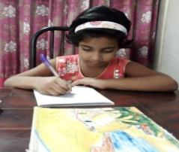
একক
কাজ
মাদারবোর্ড বলতে কী বোঝায় লিখ।

Slide 8
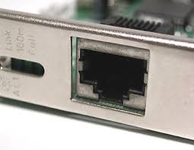
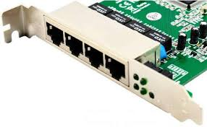
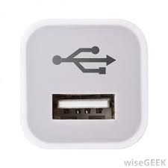
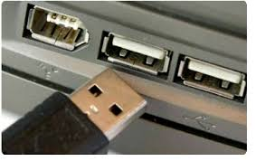
মাদারবোর্ডের বিভিন্ন পোর্ট
Land port
USB port

Slide 9
দলীয়
কাজ
মাদারবোর্ডের পোর্ট সম্পর্কে যা জান লিখ।

Slide 10
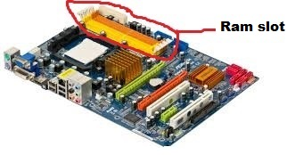
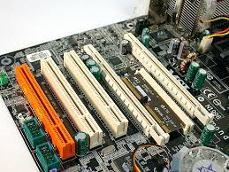
মাদারবোর্ডের বিভিন্ন যন্ত্রাংশ

Slide 11
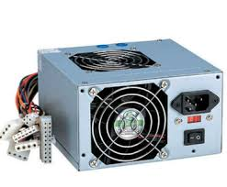
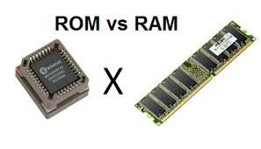
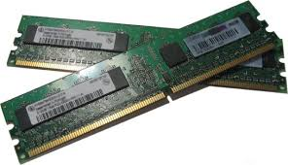
Rom and Ram
Power port
chipset
Ram

Slide 12
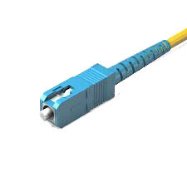
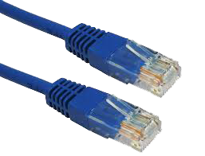
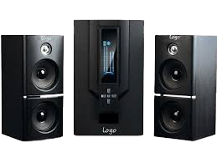
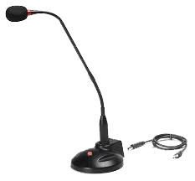
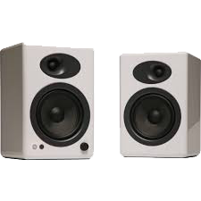
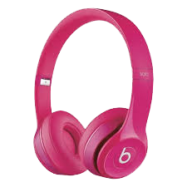
Optical fiber connector
Rj45 connector
Audio in from analog device
subwoofer

Slide 13
মূল্যায়ন
সঠিক উত্তরের জন্য এখানে ক্লিক করুন
বহুনির্বাচনী প্রশ্ন
১। কত কম্পিউটারের সিস্টেম ইউনিটে Ram ও Rom কোথায় সংযুক্ত থাকে?
√
(ক) মাদারবোর্ডে
(খ) প্রসেসরে
(গ) AGP তে
(ঘ) হার্ডডিস্কে

Slide 14
বাড়ীর
কাজ
মাদারবোর্ডের বিভিন্ন যন্ত্রাংশের কাজ লিখে নিয়ে আসবে।

Slide 15
সবাইকে ধন্যবাদ

